Slide 1
Asukaskysely kävelyn ja pyöräliikenteen kehittämisestä Vaasan kaupungissa – tulokset
05/2021

Slide 2
Kyselyn perustiedot ja taustatietoa vastaajista
Kysely toteutettiin Maptionnaire -kyselytyökalulla. Kysely oli avoinna aikavälillä: 21.4. —5.5.
Kyselyyn saatiin vastauksia yhteensä 1015 kpl.
Vastaajista noin 60 % oli naisia, noin 39 % miehiä ja 1 % muuta sukupuolta tai ei halunnut kertoa.
Yli puolet vastaajista oli 26–45 -vuotiaita. Vastaajista yli 90 % oli työikäistä väestöä.

Slide 3
Taustatietoa vastaajista
Vastaajien suhde Vaasaan
91 % asuu Vaasassa
Vajaa 40 % käy töissä Vaasassa ja viettää vapaa-aikaansa Vaasassa
13 % opiskelee Vaasassa
Henkilöauto on käytettävissä 79 %:lla vastaajista.

Slide 4
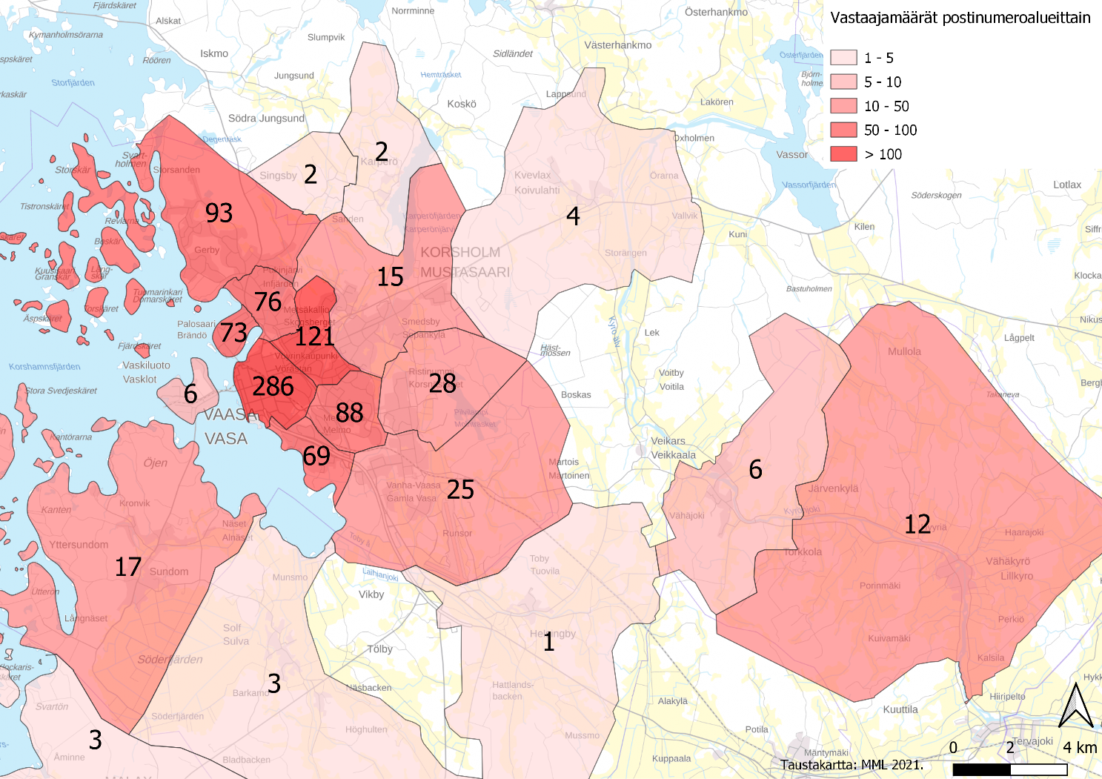
Taustatietoa vastaajista
Suurimmat vastausmäärät kertyivät Vaasan Keskuksen (286) ja Asevelikylän (121) postinumeroalueilta.
Yli 50 vastausta kertyi Vaasan Keskuksen ja Asevelikylän lisäksi
Gerbystä (93)
Huutoniemestä (88)
Vetokannakselta (76)
Palosaaresta (73)
Suvilahdesta (69).
Yksittäisiä vastauksia saatiin myös muilta kuin Vaasan seudun postinumeroalueilta.

Slide 5
Kulkutapojen käyttö

Slide 6
Kävely ja pyöräily ikäryhmittäin
Päivittäinen kävely on kaikista yleisintä yli 65-vuotiailla.
19-35-vuotiaat pyöräilevät eniten päivittäin.

Slide 7
Kävelymatkat
Vastaajien määrä (kpl)
n=966

Slide 8
Kävelyä lisäävät tekijät
n=953
Vastaajien määrä (kpl)

Slide 9
Pyöräilymatkat
Vastaajien määrä (kpl)
n=953

Slide 10
Pyöräilyä lisäävät tekijät
n=943
Vastaajien määrä (kpl)

Slide 11
Vapaa palaute suunnitelman laatijoille 325 vastaajaa antoi vapaata palautetta ja 2 yhdistyksen edustajan sähköpostipalautetta
Kaikista tärkein olisi pyöräteiden talvikunnossapito! Nyt aurataan ekana autotiet ja niin että kauheat lumivallit jää pyöräilijöiden esteeksi. Hiekotus viime talvena oli kovin vajavaista.. Lisää katoksia pyörätelineille ja katujen puhdistus näin keväisin tärkeää.
Keskustaan ehdottomasti pyöräilijöille omat kadulle merkityt reitit/alueet
Hyvä ja rahoitusta vaativa täsmäkohde on Pilvilammentie- ja polkureitistö.
Oma pyöräilykartta. Löytäisi uusia reittejä esimerkiksi niiltä asuinalueilta, joilla itse ei usein käy.
Varsinkin pyöräreittien järkeistäminen ja turhien kiertoreittien välttäminen Keskusta-Länsiniitty välillä
Enemmän pyöräilijöiden määrästä kertovia laskureita Vaasaan. Kiinnostavaa infoa! Talvikunnossapito! Erityisesti päivinä, jolloin sataa lunta myös keskellä päivää, muuten on mahdotonta päästä kotiin töistä pyöräillen.
Katukiveykset kävely-pyöräteiden risteyksistä matalammiksi parantaisi pyöräilykokemusta huomattavasti!
Rannoille enemmän reittejä kävelyyn ja pyöräilyyn
Parantakaa pyöräteiden kuntoa...suurin osa pyöräteistä on huonossa kunnossa

Slide 12
Karttavastaukset

Slide 13
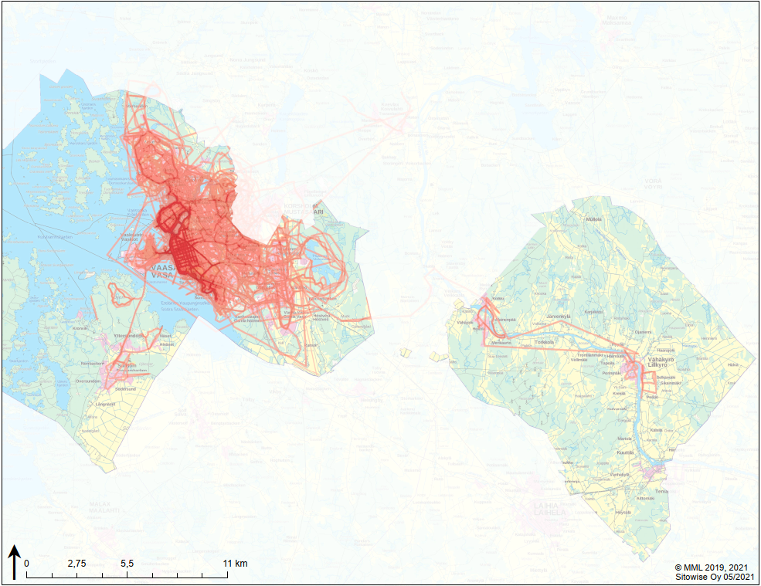
Yleisimmät kävelyreitit
Kaikkein yleisimmissä kävelyreiteissä korostuvat Palolahden ja Suvisaaren välisellä alueella olevat reitit.

Slide 14
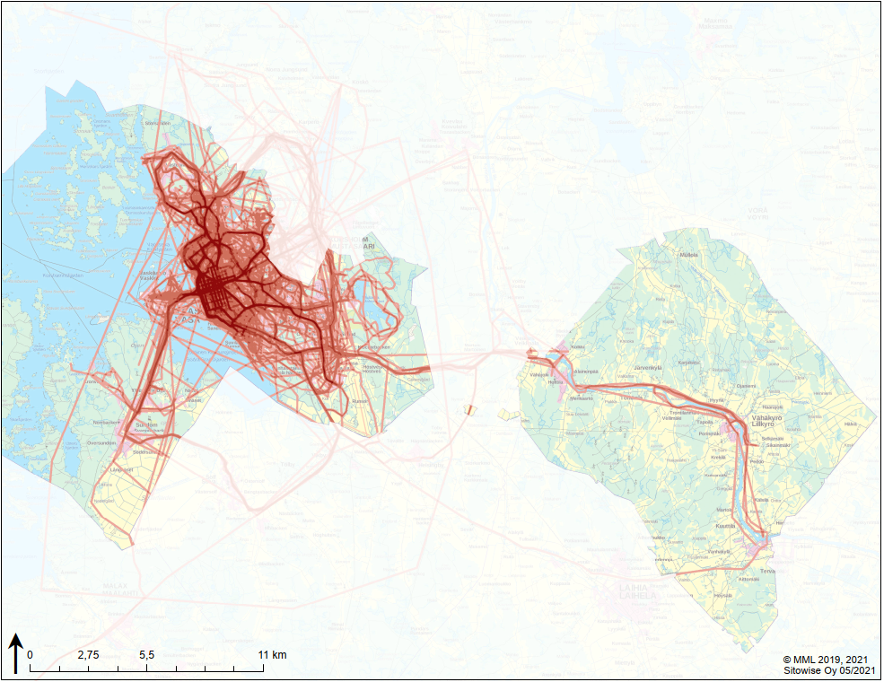
Yleisimmät pyöräreitit
Yleisimmissä pyöräreiteissä korostuvat keskustan lisäksi Gerbyn, Pukinjärven, Vanha Vaasan ja Sundomin suuntiin menevät reitit.

Slide 15
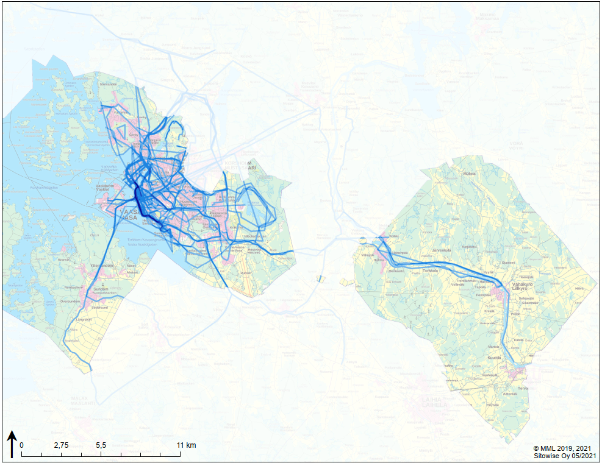
Pyöräilyn huippureitti
Pyöräilyn huippureitiksi koetaan Palosaaresta Suvilahteen merenrantaa mukaileva reitti.

Slide 16
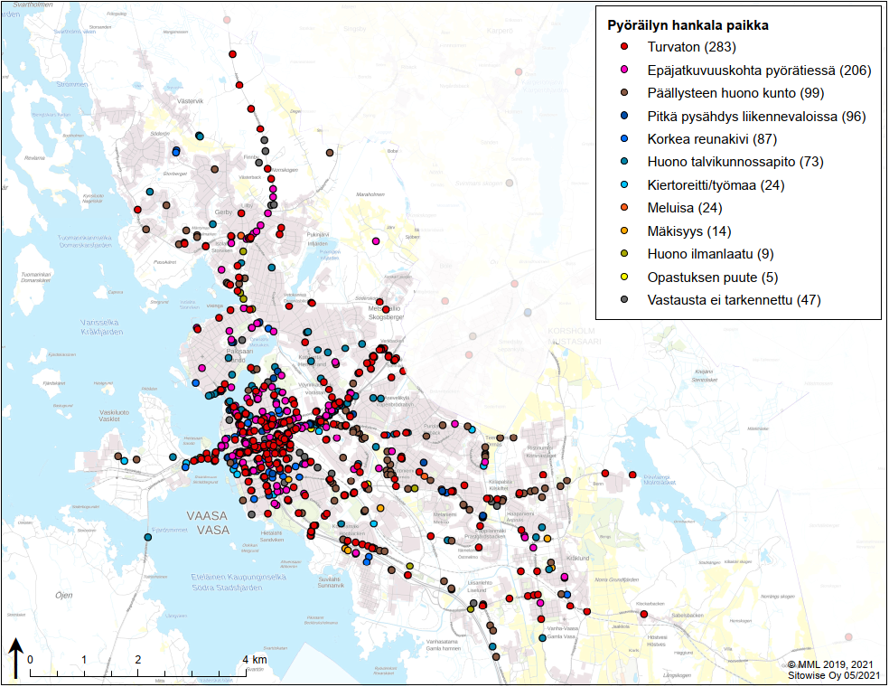
Pyöräilyn hankala paikka
Suurin osa vastauksista on keskustan alueella. Hankalia paikkoja koetaan olevan myös mm. Alskatintien varrella.
Pyöräilyn kannalta hankalan paikan syyksi mainittiin 29 % vastauksista turvattomuus ja 21 % epäjatkuvuuskohta pyörätiessä.

Slide 17
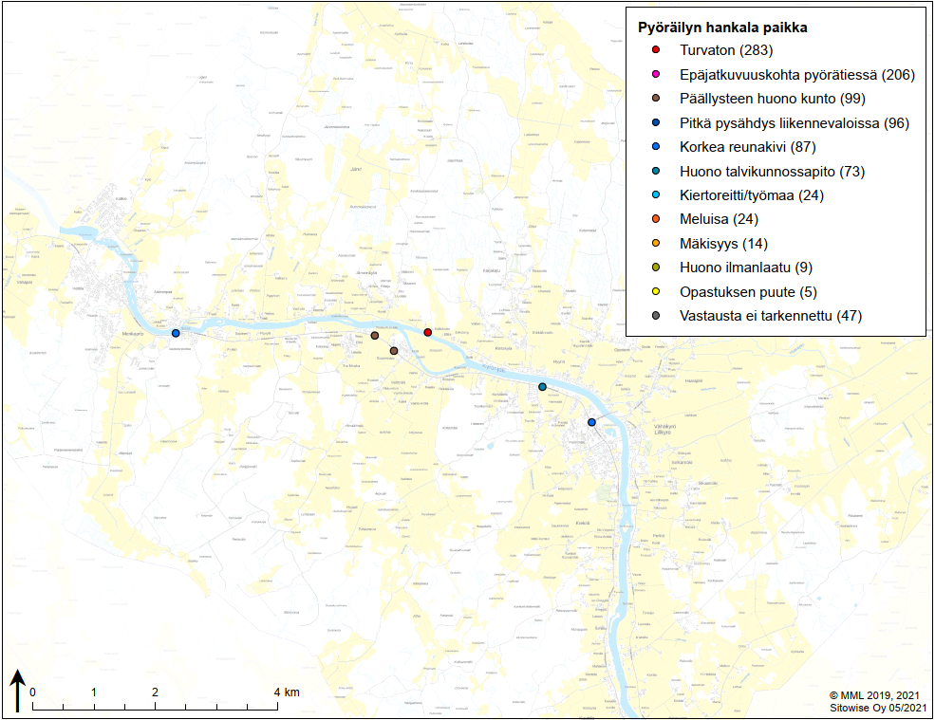
Pyöräilyn hankala paikka, Vähäkyrö
Vähäkyröön on merkitty vain muutama pyöräilyn kannalta hankala paikka.

Slide 18
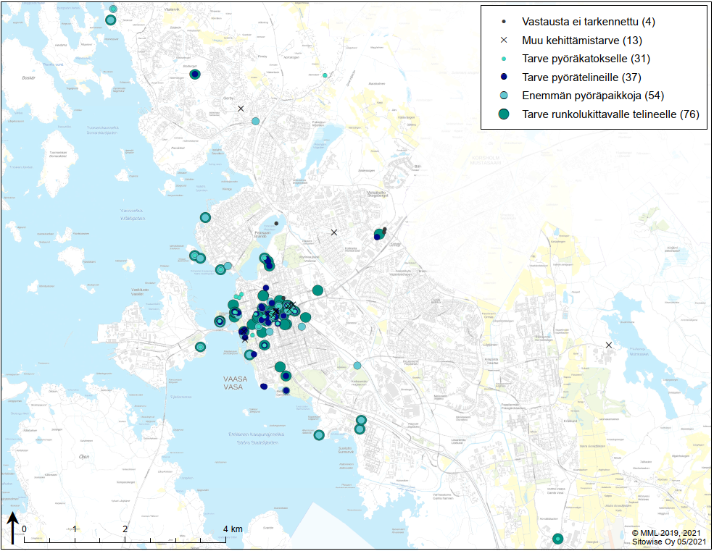
Pyöräpysäköinnin kehittämistarve
Pyöräpysäköinnin kehittämistarpeet painottuvat keskustaan.

Slide 19
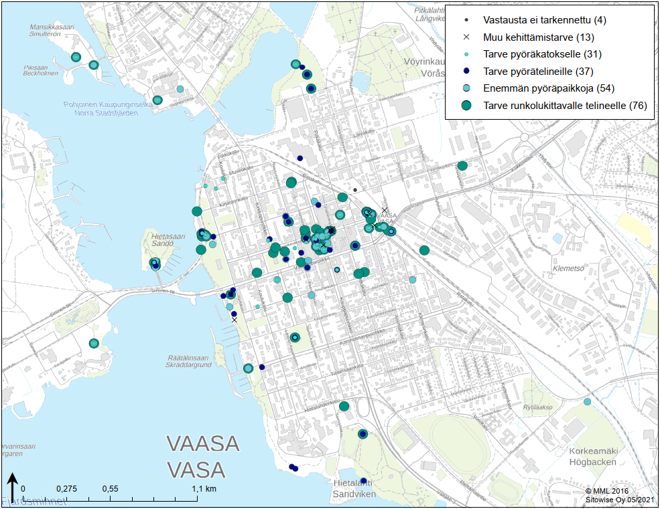
Pyöräpysäköinnin kehittämistarve: keskusta

Slide 20
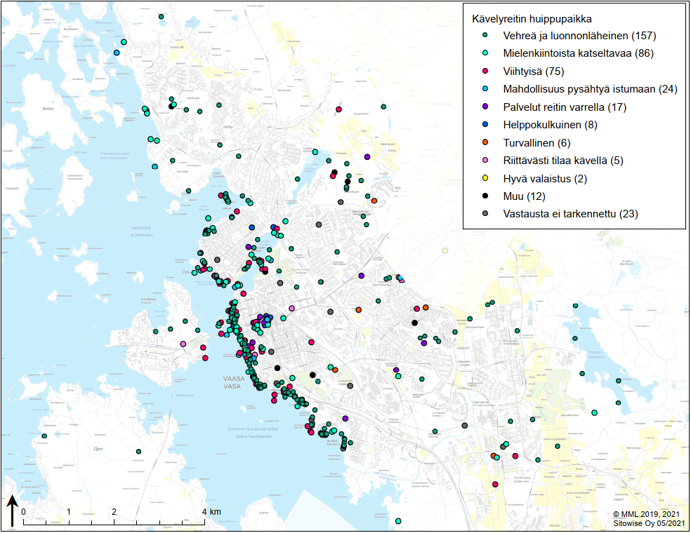
Kävelyreitin huippupaikka
Kävelyreitin huippupaikat keskittyvät rannan läheisyyteen Palosaaresta Suvilahteen saakka etenkin puistoalueille.
38 % vastauksista vehreys ja luonnonläheisyys tekee paikasta huippupaikan. 21 % vastauksista huippupaikan syyksi mainittiin mielenkiintoinen katseltava ja 18 % viihtyisyys.

Slide 21
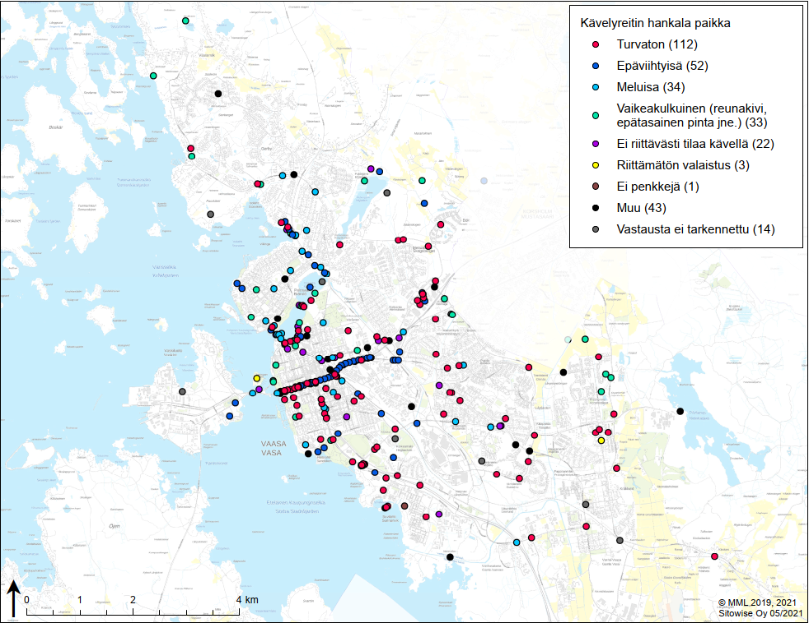
Kävelyreitin hankala paikka
Kävelyreitin hankalia paikkoja on etenkin Vaasan puistikossa/ Sepänkyläntiellä sekä Wolffintien ja Järvikadun ympäristössä.
36 % vastauksista koettiin olevan turvattomuuteen liittyviä puutteita. 17 % vastauksista hankalan paikan syyksi mainittiin epäviihtyisyys.

Slide 22
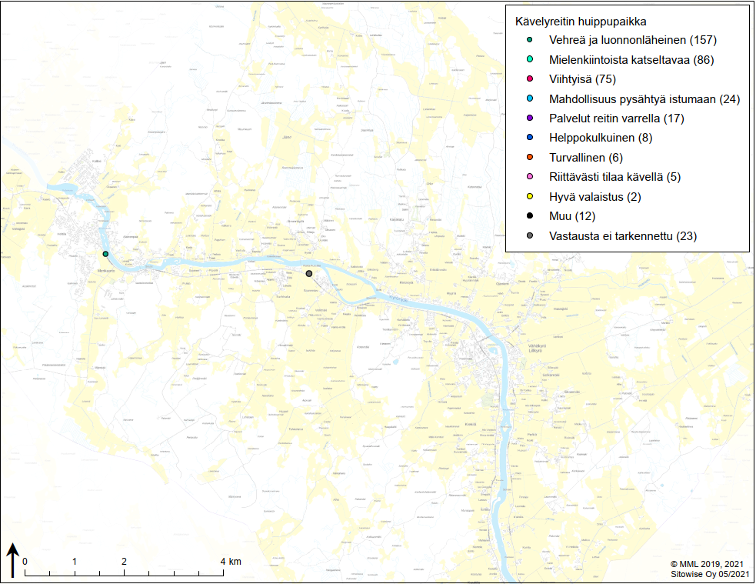
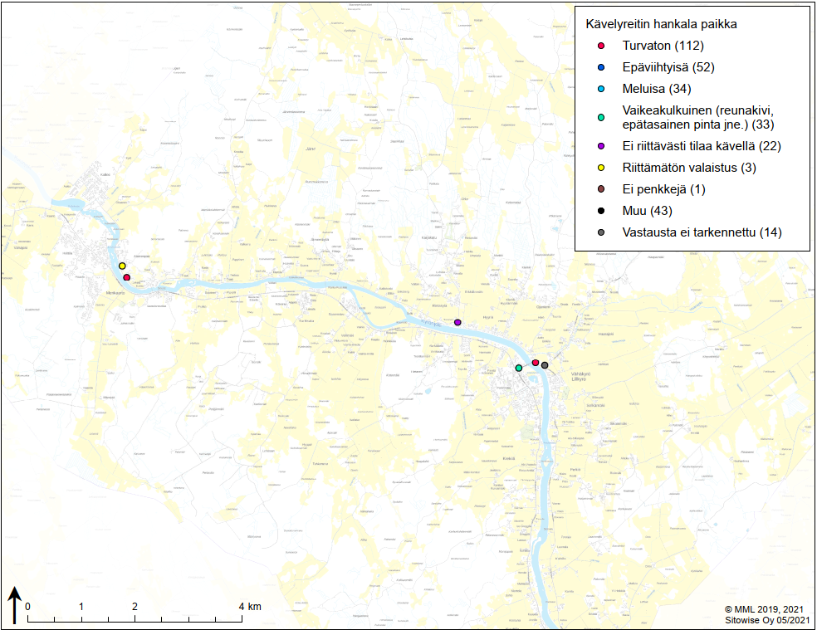
Kävelyreitin huippu ja hankala paikka, Vähäkyrö

Slide 23
Kävely- ja pyöräverkon yhteystarpeet
Kävelyverkon yhteystarpeissa korostuu Vaasan keskustaajama. Yhteystarpeissa on mm. epäjatkuvuuskohtia sekä toiveita sujuvimmista, rauhallisimmista ja suoremmista kävelyreiteistä. Lisäksi Gerbyn ja Palosaaren välille toivotaan reittejä rantojen kautta.
Pyöräverkon yhteystarpeissa merkittiin myös pidempiä yhteystarpeita Vaasan lähialueille (Raippaluoto, Singsby-Jungsund-Grönvik, Sundom-Maalahti) sekä Vaasan keskustaajaman ja Vähäkyrön välille. Keskustaajamassa yhteystarpeita on mm. epäjatkuvuuskohtiin liittyen sekä kaupungin läpi kulkevissa yhteyksissä.
Sekä kävelyn että pyöräilyn osalta toivotaan Sundominlahden ympärysreittiä.

Slide 24
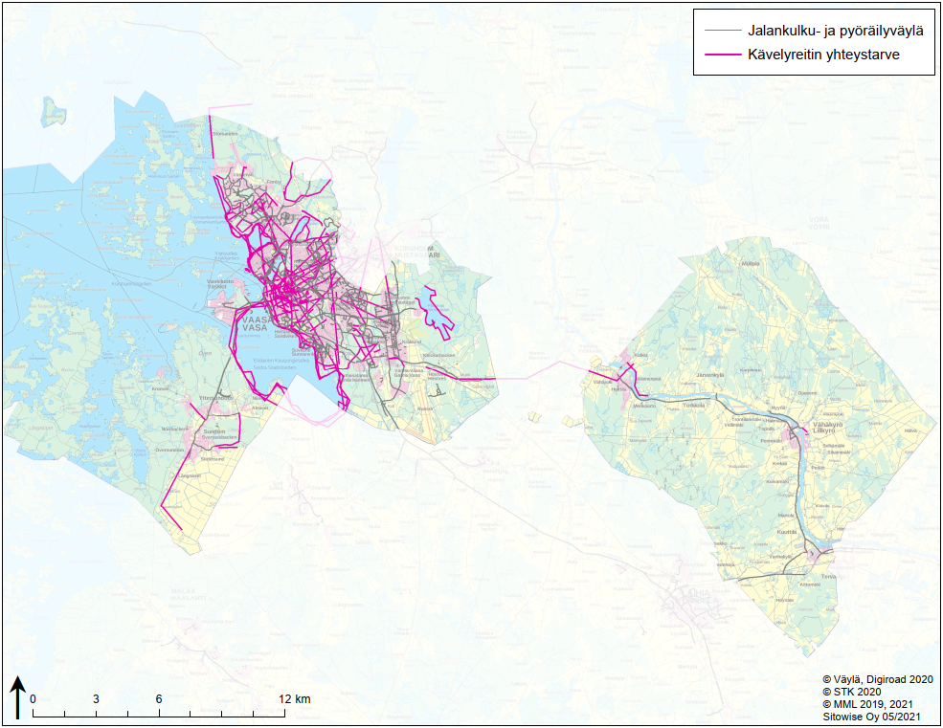
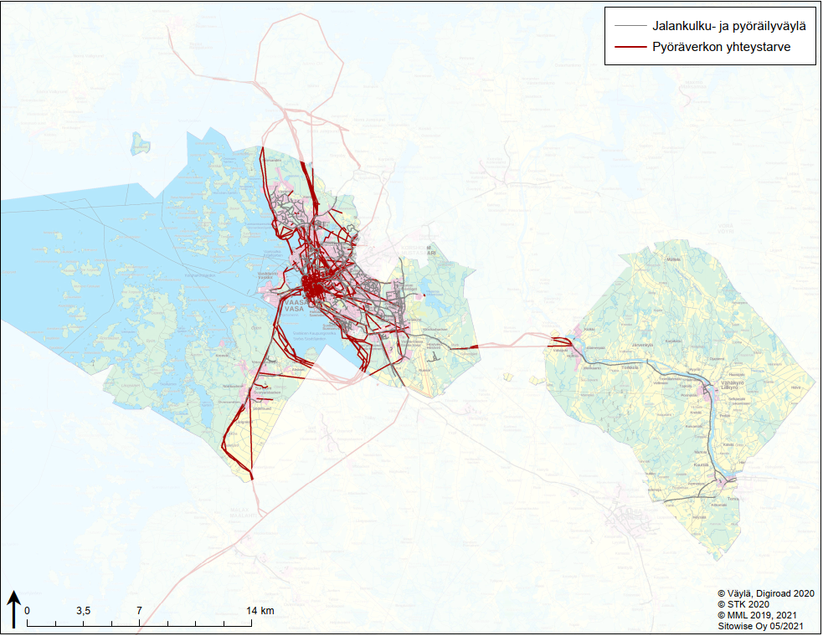
Kävely- ja pyöräverkon yhteystarpeet

Slide 25
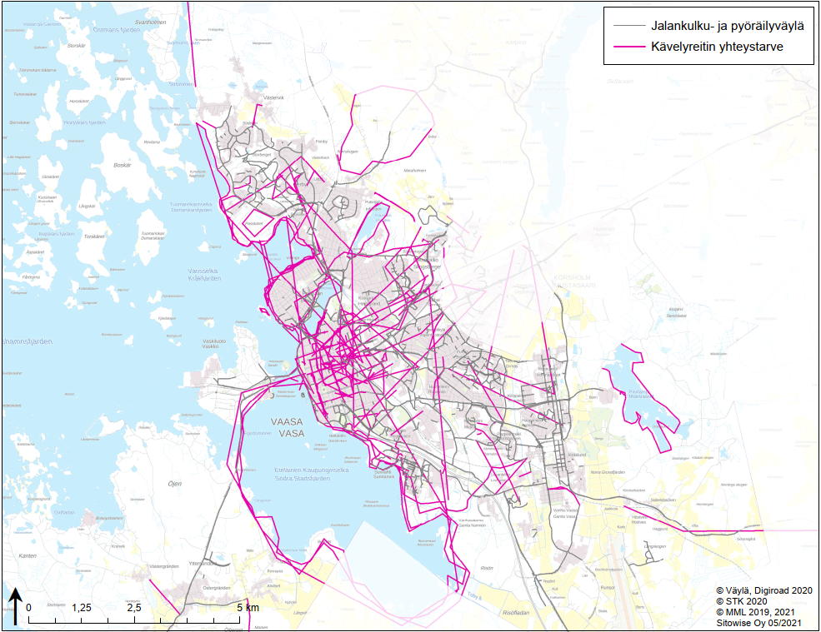
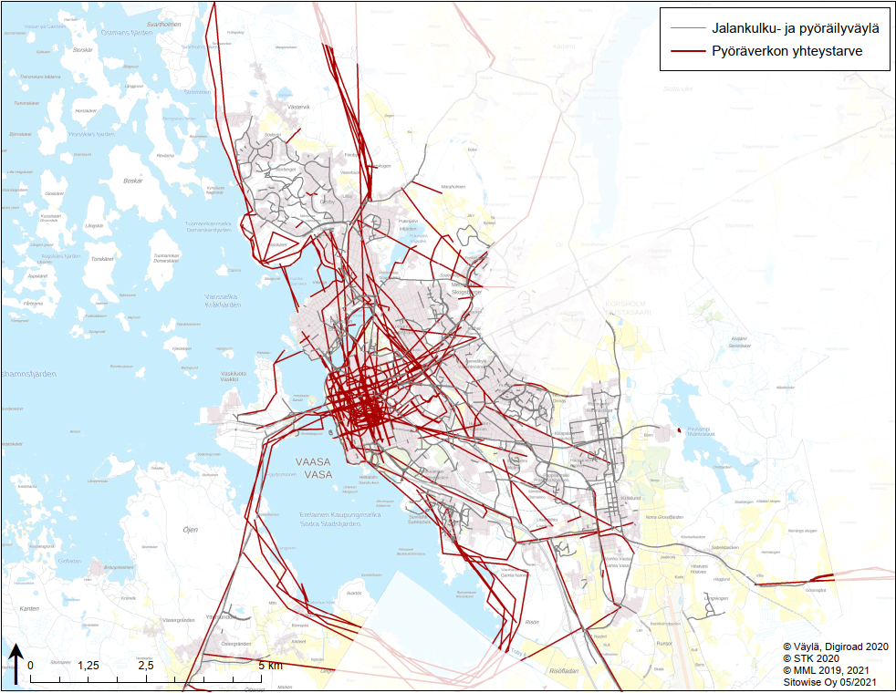
Kävely- ja pyöräverkon yhteystarpeet

Slide 26
KIITOS

